Slide 1
ОРГАНИЗАЦИЯ
ВНЕКЛАССНОЙ РАБОТЫ
ПО РУССКОМУ ЯЗЫКУ
В УЧРЕЖДЕНИЯХ
ЗАКРЫТОГО ТИПА

Slide 2
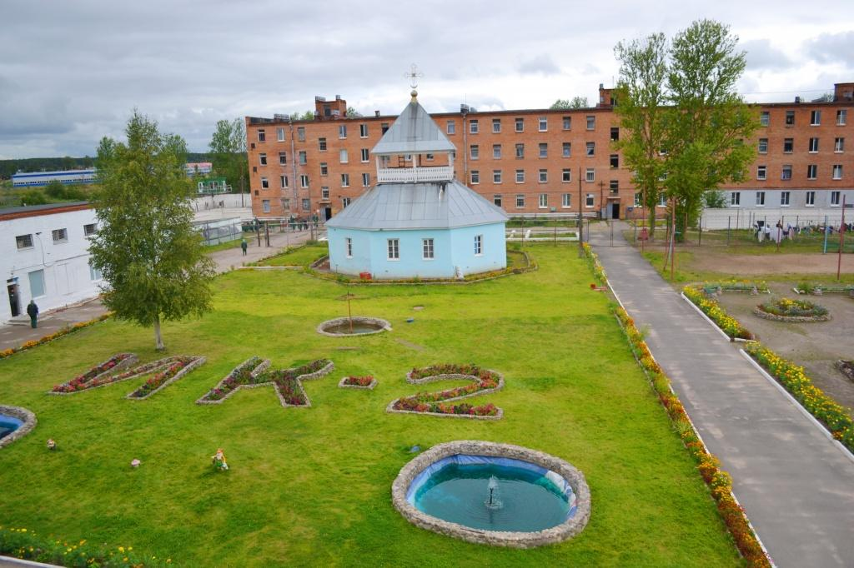
Сведения о школе
Школа расположена на территории женской исправительной колонии в п. Ульяновка Тосненского района Ленинградской области с 1962 года.

Slide 3
Основные цели внеклассной работы по русскому языку
(подчинены общим целям образования)
Развитие у обучающихся интереса
к русскому языку как предмету
Создание условий для самоисправления
осужденных средствами внеклассной
работы в школе.

Slide 4
Основные задачи внеклассной работы
по русскому языку
Углубление и расширение приобретаемых на уроках знаний;
Совершенствование навыков анализа различных факторов;
Приобщение к искусству; развитие и углубление их эстетической восприимчивости;
Развивать кругозор обучающихся, творческие способности;
Воспитывать общую языковую культуру обучающихся;
Воспитание трудолюбия и общественной активности обучающихся.

Slide 5
Основы построения внеклассной работы:
соотношение серьезного и занимательного во внеклассной работе;
формирование ценностных ориентаций личности обучающихся-осужденных;
формирование комфортной психолого-педагогической среды;
оптимизация качества воспитательной работы образовательного учреждения, ее целостного единства с учебной работой;
нейтрализация негативных факторов.

Slide 6
Формы внеклассной работы
Участие в проектах
Конференции
КВН, викторины
Устный журнал
Занимательный час
Олимпиада
Турниры, конкурсы

Slide 7
Этапы работы
Подготовительный этап
1. Сбор необходимого теоретического материала и анализ исходных данных.
2. Разработка вопросов стратегии и тактики реализации проекта.
3. Распределение обязанностей.

Slide 8
Основной этап
Проведение внеклассного мероприятия, приобщение к нему всех участников процесса.

Slide 9
Аналитически-коллекционный этап
Подведение итогов.
2. Тиражирование позитивных результатов.

Slide 10





Эпиграф:
То, как мы мыслим, и формирует события нашей жизни.

Slide 11

Старославянская азбука: А Азъ Б Буки В Веди Г Глаголь Д Добро Е Есть Ж Живете | S S ъло З Земля И Иже I Ижей К Како Л Люди М Мыслъте Н Наш О Онъ П Покой

Slide 12
Старославянский:
АЗ БУКИ ВЕДИ, ГЛАГОЛЬ ДОБРО ЕСТЬ (буки-боги)
Современный русский:
Я БОГОВ ВЕДАЮ (ПОЗНАЮ), ГЛАГОЛАЯ (ДЕЛАЯ) ДОБРО ЕСТЬ (ПРОЯВЛЯЯ),
или
Я ПОЗНАЮ БОГОВ ЧЕРЕЗ ДЕЛАНИЕ ДОБРА!

Slide 13

Старославянский:
ЖИВИТЕ ЗЕЛО ЗЕМЛЯ.
Современный русский:
1. ЖИВИТЕ ЗЕЛО (очень) ЗЕМЛЁЙ - будьте ближе к земле,
2. ЗЕМЛЯ ЗЕЛО (очень) ЖИВАЯ.

Slide 14
Старославянский:
И- ИЖЕ И
К – КАКО КАК
Л – ЛЮДИ ЛЮДИ
М – МЫСЛИТЕ МЫСЛИТЕ
Н – НАШ НАШ
О – ОНЪ ОН
П – ПОКОЙ ПОКОЙ
Современный русский
И как вы, люди, мыслите, таким будет ваш покой

Slide 15

      В русской азбуке скрыт глубокий смысл, похожий на напутствие потомкам.

Slide 16
Отгадать загадку - анаграмму
(слово, образованное путем перестановки всех букв исходного слова):
Под седоком я мчусь как птица.
Но справа буква лишь одна
На левый край переместится,
Вмиг превращусь я в грызуна. (Рысак - крыса)
Читаем мы направо смело –
Геометрическое тело.
Прочтем же справа мы налево –
Увидим разновидность древа. (Куб - бук)

Slide 17
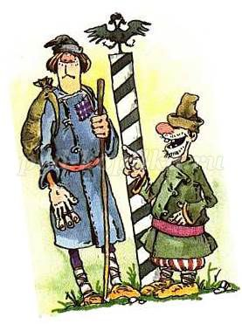
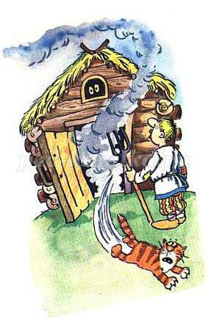
Угадай, какие фразеологизмы зашифрованы в рисунке
Коломенская верста
Дым коромыслом

Slide 18
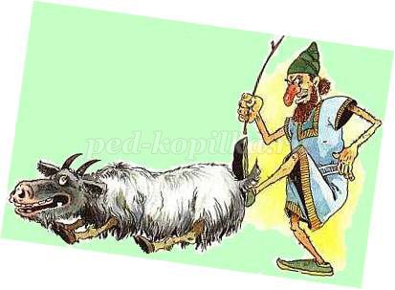
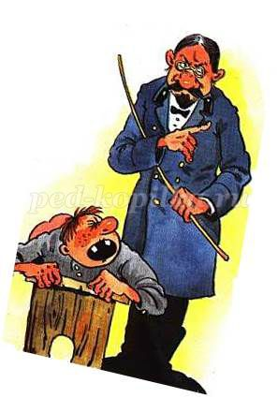
Козел отпущения Всыпать по первое число

Slide 19
Расшифруйте ребусы
ЛОБ + 100ЛЕТ = ГУМАНОИД
(чело + век = человек)
ВОЛНОРЕЗ +ГЛАЗ = ПРОДУКТ
(мол + око = молоко)
ЗАОСТРЕННАЯ ПАЛКА + МУЖСКОЙ ГОЛОС + СОЮЗ = ПРОДУКТ
(кол +бас +а = колбаса)
МОРСКОЕ ПРОСТРАНСТВО, ДАЛЕКО ЗАХОДЯЩЕЕ НА СУШУ + СОЮЗ + 6Я БУКВА РУССКОГО АЛФАВИТА = ХОЛОДНАЯ РЫБНАЯ ЗАКУСКА
(залив + но + е = заливное)

Slide 20
Исправьте ошибки
Мешки сложили в кучу навоз. (на воз)
У неё в глазах груздь.(грусть)
Воду наливают в бочок. (в бочку)
Он не выходил из дома с утками. (сутками)
В районе сегодня съест животноводов. (съезд)
Наполеон сеял рожь. (на поле он)

Slide 21
Спасибо за внимание

